Slide 1
Hoofdstuk 6
6.1 Europa in delen
Wat gaan we doen:
Uitleg
Opdrachten maken
Gezamenlijk nakijken
Les samenvatting
Leerdoelen:
- Je leert over de ligging en de gebieds- en bevolkingskenmerken van de landen in Europa.
Wat heb je nodig:
Boek
Pen

Slide 2
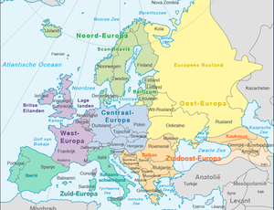
Landen in Europa
Het werelddeel Europa bestaat uit 51 landen
Ligging: aangeven op welke plek iets ligt. Je kunt Europa indelen in 5 delen
  West-Europa
  Noord-Europa
  Oost-Europa
  Zuid-Europa
  Midden Europa

Slide 3
Gebiedskenmerken
Binnen Europa zijn er veel verschillen als we kijken naar het klimaat. Bijvoorbeeld een warm of juist koud klimaat.
Er zijn ook gebieden met veel bossen of juist helemaal geen begroeiing.
Er zijn ook gebieden met veel reliëf. Dit betekent dat hoogteverschillen zijn in het land.
→ Dit allemaal zijn gebiedskenmerken

Slide 4
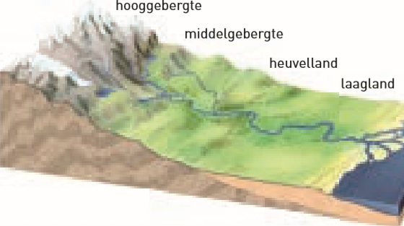
Hoogte van een gebied
De hoogte van een gebied meet je vanaf het zeeniveau (NAP)
Laaglang = minder dan 200 meter boven NAP
Heuvelland = tussen 200 en 500 meter boven NAP
Middelgebergte = tussen 500 en 1500 boven NAP
Hooggebergte = alles boven 1500 NAP

Slide 5
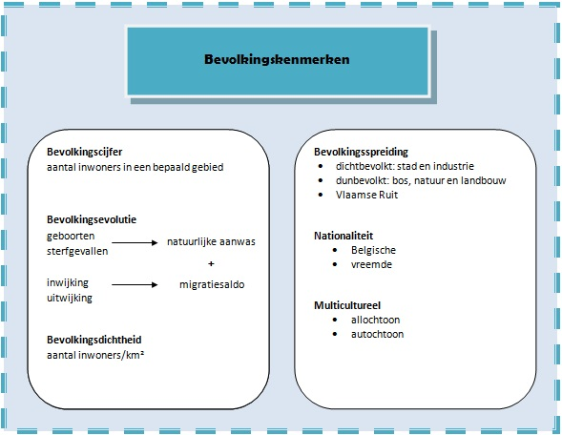
bevolkingskenmerken
Je kunt gebieden indelen door te kijken naar de mensen die wonen in dat gebied. Dit noem je bevolkingskenmerken. Voorbeelden hiervan zijn:
  De mate van welvaart
  Verschillende soorten werk
  Hoeveel mensen er wonen
Bevolkingsdichtheid = aantal inwoners per vierkante kilometer (km²)

Slide 6
Extra informatie - grenzen
Grenzen kun je onderverdelen in natuurlijke en kunstmatige grenzen.
  Natuurlijke grenzen: bergen, rivieren en meren
  Kunstmatige of administratieve grenzen: zijn door mensen bepaald en zijn ontstaan door verdragen, afsplitsing of samenvoeging van staten of veroveringen
Grenzen zijn op de ene plaats beter te herkennen dan op een andere plaats. Sommige gebieden beschermen zich met muren en hekwerken, zoals de grens tussen Marokko en de Spaanse enclave Melilla aan de Middellandse Zee

Slide 7
Extra informatie - bevolking
Een aantal gebieden in Europa is al lang dichtbevolkt. Rond 1500 leefde tien procent van de Europeanen in de stad.
Sommige gebieden waren veel meer verstedelijkt dan andere. Vlaanderen, Holland en Noord-Italië waren toen de meest geürbaniseerde gebieden van Europa. Daar woonde meer dan een derde van de bevolking in de stad.

